Slide 1
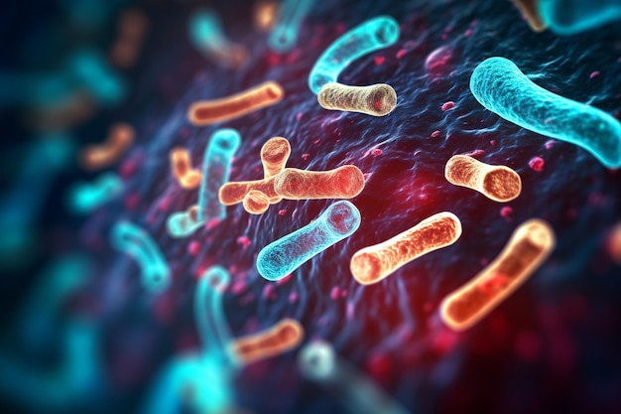
Composição de microbiomas:
análise taxonômica
Gabriel Dias
Thiago Sugizaki dos Santos

Slide 2
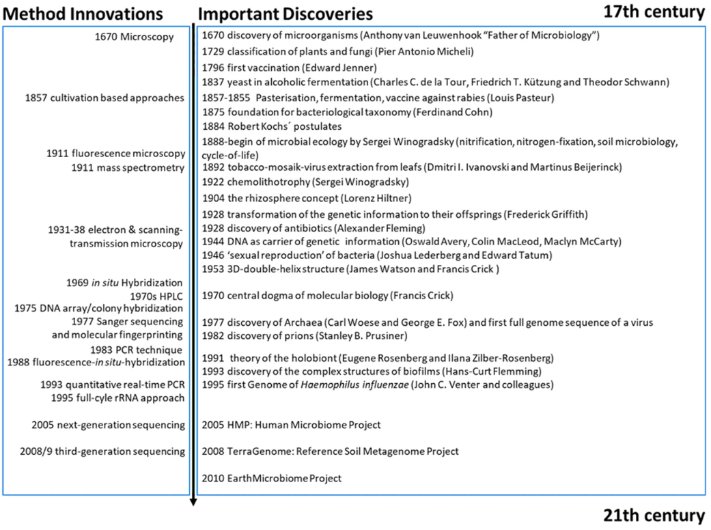
Histórico

Slide 3
Utilização
Interdisciplinar
Pode contribuir na melhoraria da produção de alimentos e a agricultura - soluções mais sustentáveis
Berg et al., 2020

Slide 4
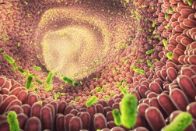
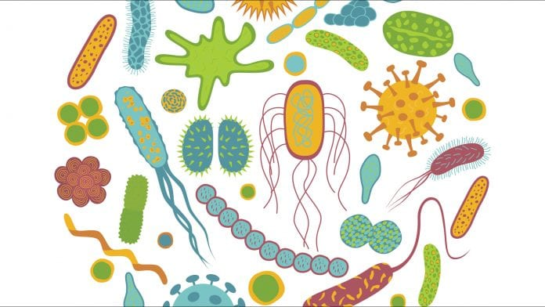
Conceito
Uma comunidade de microrganismos comensais, simbióticos e patogênicos dentro de um espaço corporal ou outro ambiente
...que ocupa um habitat razoavelmente bem definido e que possui propriedades físico-químicas distintas
...abrange o seu “teatro de atividade”, o que resulta na formação de nichos ecológicos específicos.
...integrado em macroecossistemas, incluindo hospedeiros eucarióticos - crucial para o seu funcionamento e saúde
Berg et al., 2020; Lederberg; McCray, 2001

Slide 5
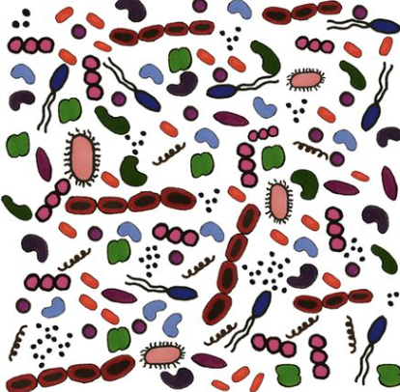
Diversidade
Diversidade
A diversidade deve ser contextualizada e relativizada dentro do ecossistema de interesse
Influenciada por diversos fatores
Indicador do estado do ecossistema
funcionamento e estabilidade do ecossistema
Recursos, a área disponível, condições extremas
Reese; Dunn, 2018

Slide 7
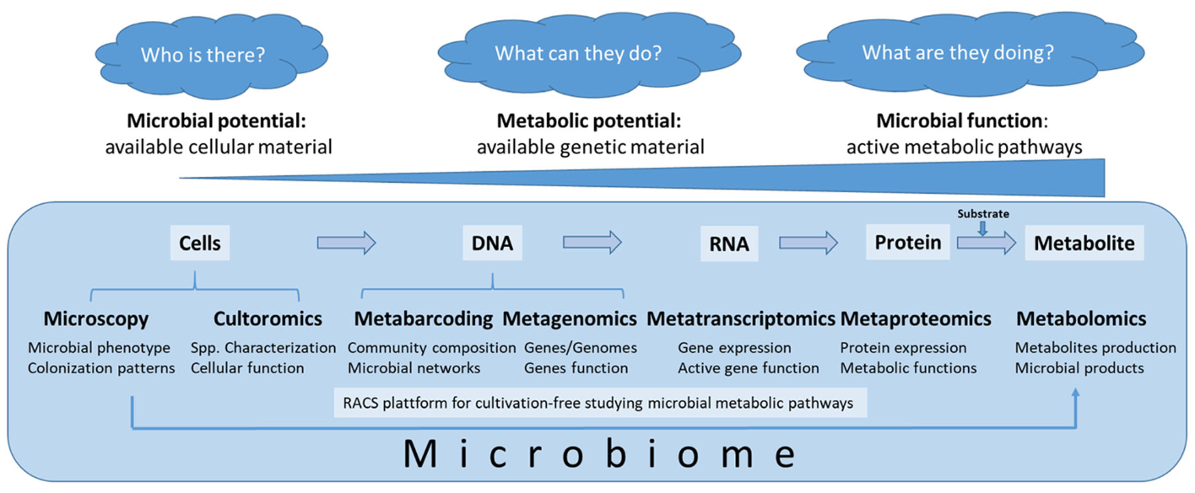
Berg et al., 2020

Slide 8
Estudos
PLATAFORMAS
Avanços científicos e tecnológicos revolucionaram as abordagens tradicionais. Avanços recentes em procedimentos como extração de DNA e sequenciamento de nova geração permitem a análise comparativa de toda a diversidade microbiana
- Illumina MiSeq;
- Ion Torrent;
- Nanopore
GENES MARCADORES
- 16s rRNA
- 18s rRNA
- ITS

Slide 9
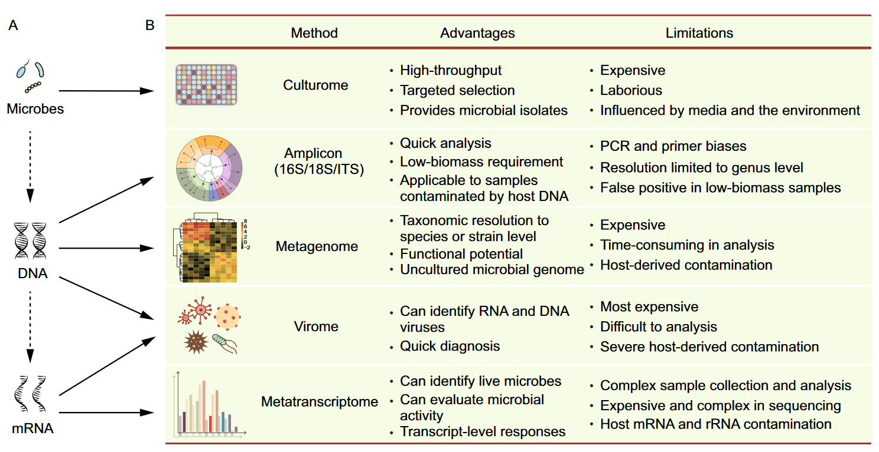
Liu et al., 2020

Slide 10
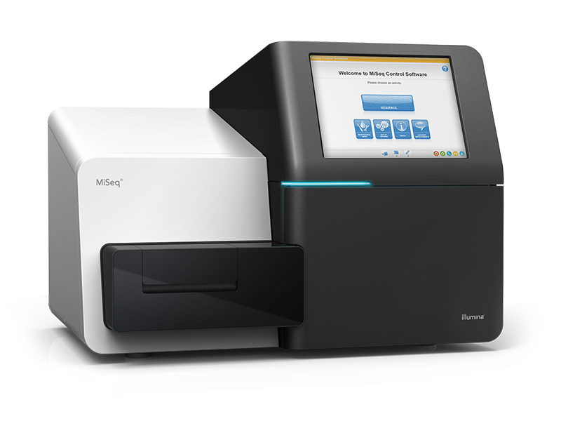
Illumina MiSeq
Aplicações de genoma microbiano e direcionado, com sequenciamento de qualidade, análise simples de dados e armazenamento em nuvem
Reduz o tempo de execução usando uma célula de fluxo menor
Produz leituras com precisão, comprimento de 150-300bp, útil em estudos de genes marcadores – fragmentos mais curtos

Slide 11
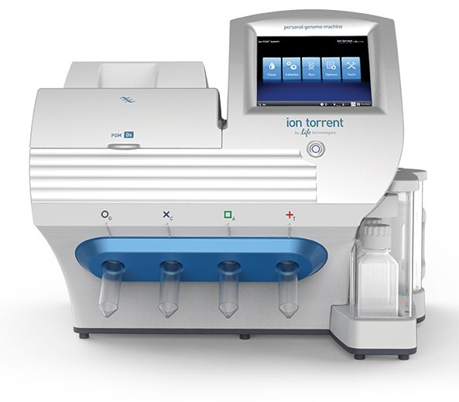
Ion PGM
Esta tecnologia explora PCR em emulsão, usa um chip de silício modificado para detectar íons de hidrogênio liberados durante a incorporação de bases pela DNA polimerase
Expectativa de 4 a 5,5 milhões de reads
...sequenciamento de genomas virais e bacterianos de novo, ressequenciamento genômico, sequenciamento de genes-alvo, análise de variantes, sequenciamento de amplicons e de transcritoma de genes-alvo
Rothberg et al., 2011

Slide 12
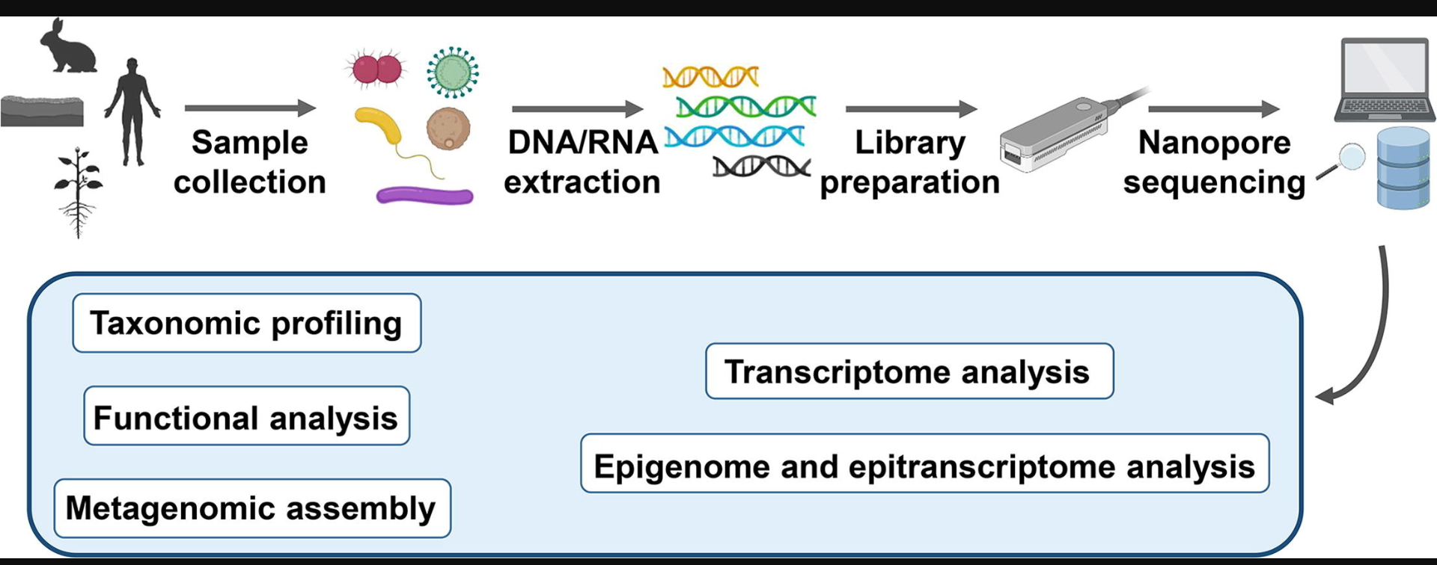
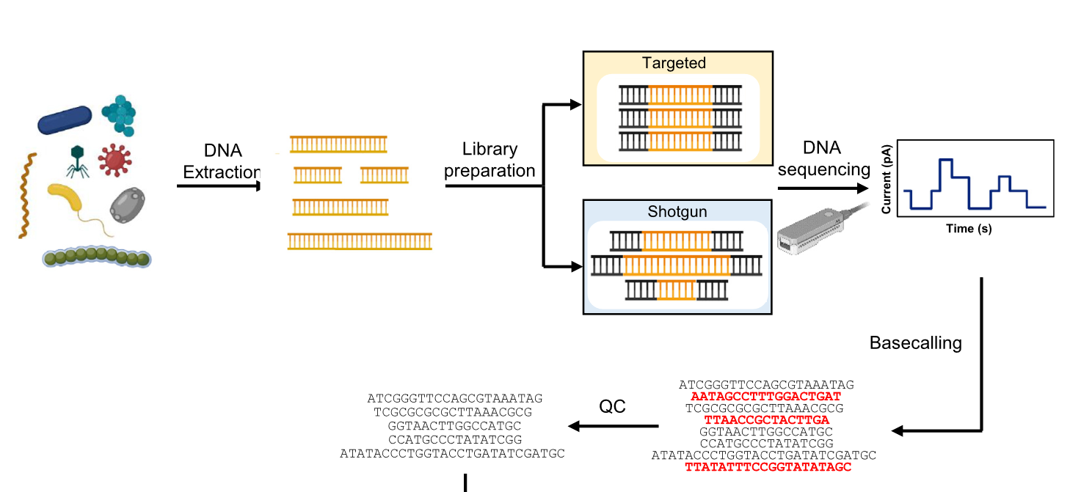
Nanopore
Não precisa ocorrer com amplificação de DNA e leituras muito longas podem ser geradas.
Ciuffreda; Rodríguez-Pérez; Flores, 2021

Slide 13
Genes marcadores
Metataxonomia ≠ Metagenômica
...processo de caracterização da microbiota através da amplificação e sequenciamento de genes marcadores conservados seguido pela atribuição das leituras geradas a níveis taxonômicos específicos, e/ou a construção de uma árvore taxonômica
...estudo da totalidade dos genomas da microbiota por meio de técnicas de sequenciamento shotgun
Ciuffreda et al., 2021

Slide 14
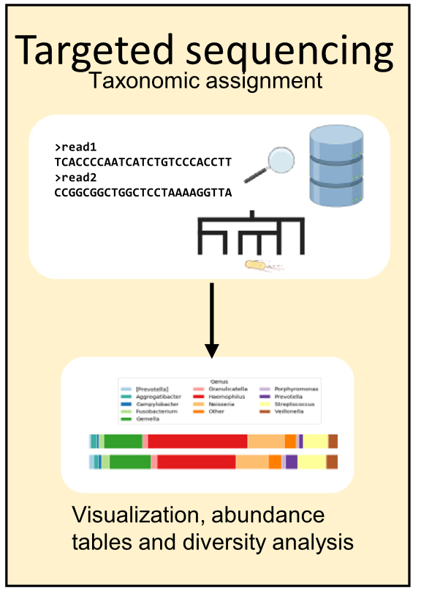
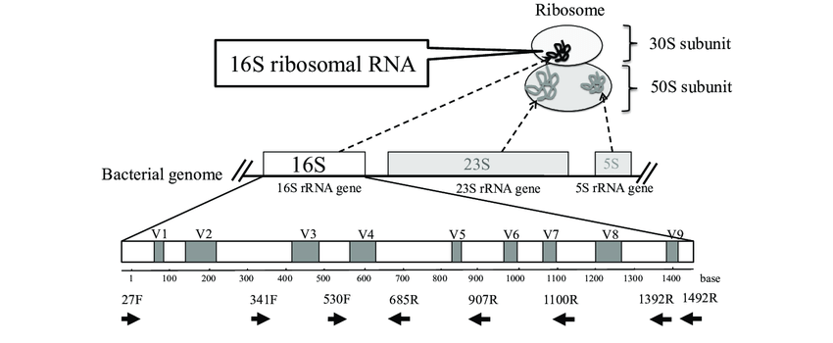
Genes marcadores
Ciuffreda et al., 2021

Slide 15
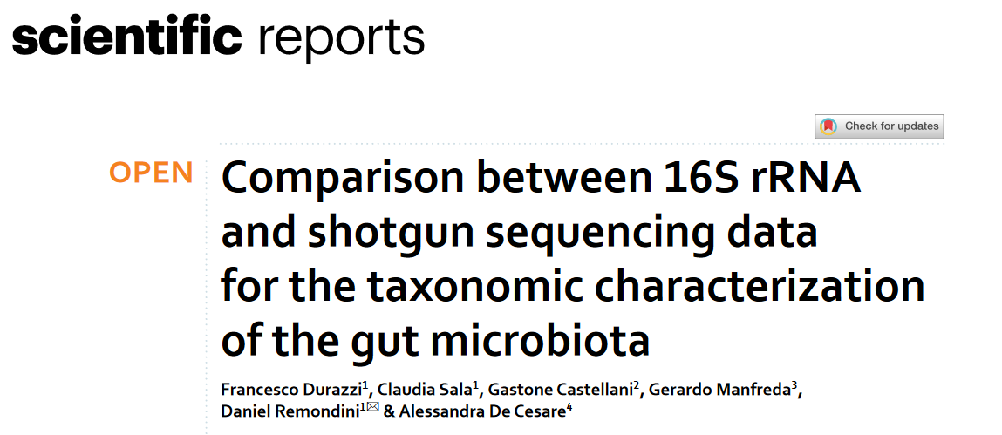
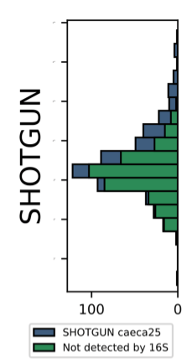
Genes marcadores
A maioria dos gêneros bacterianos foi identificada por sequenciamento shotgun, enquanto, em média, o 16S recuperou menos de 31% dos gêneros e menos de 50% dos filos

Slide 16
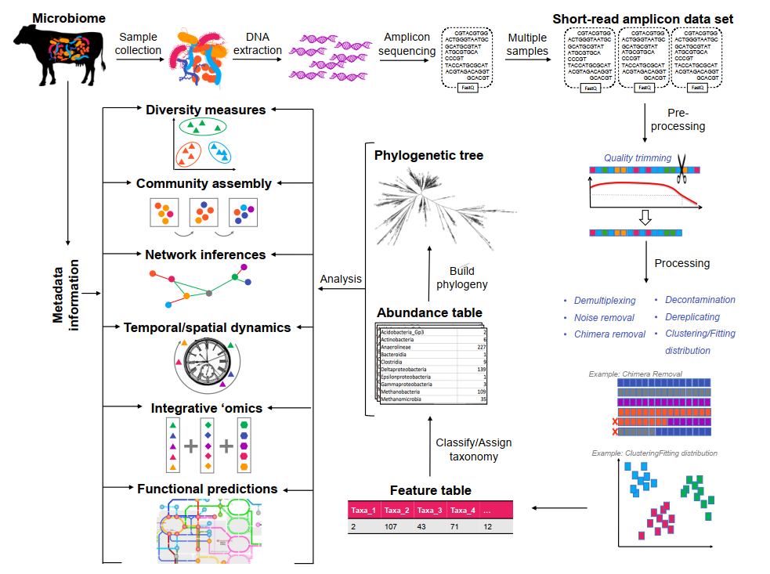
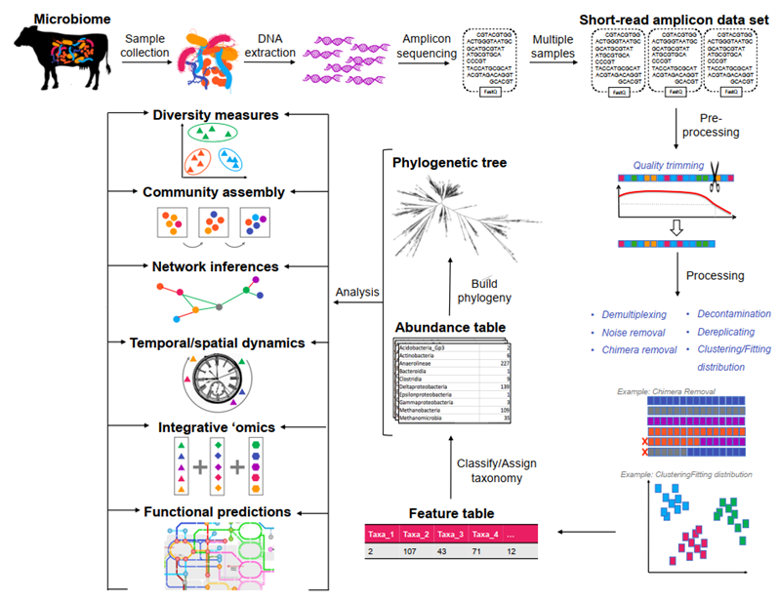
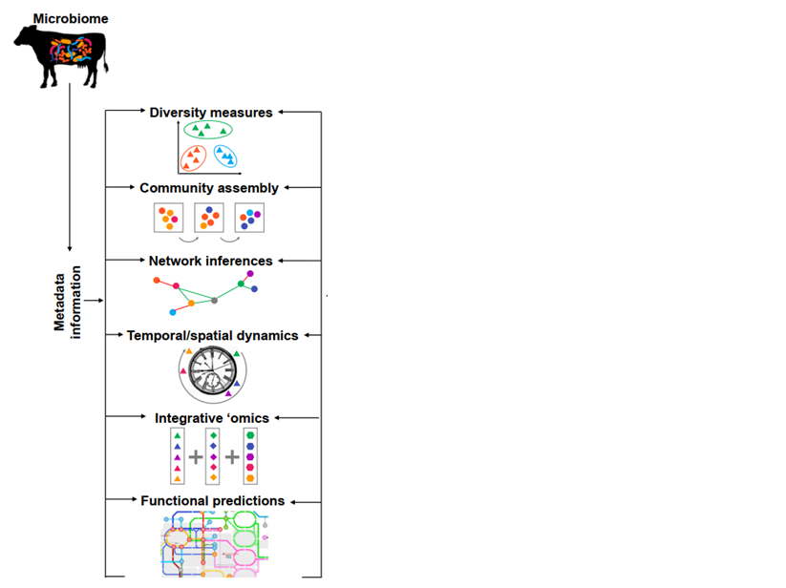
Fluxograma
Manuseio de amostras;
Tamanho da amostra;
Método de extração;
Controles;
Comunidades em branco ou simulada;
Escolha da plataforma de sequenciamento;
Análises subsequentes.
Fontes de erros e vieses
Beyond Basic Diversity Estimates—Analytical Tools for Mechanistic Interpretations of Amplicon Sequencing Data. (Trego et al., 2021)

Slide 17
Processamento
Descontaminação
contaminantes como DNA ou RNA ambiental ou de outros microrganismos não alvo são identificados e removidos
Dessincriptação
separação das sequências que foram agrupadas com os barcoding
Remoção de Ruídos
dados indesejados ou irrelevantes que podem ter sido introduzidos durante o sequenciamento são identificados e removidos
Desreplicação
conjuntos de dados de sequenciamento duplicados são identificados e removidos, essa remoção ocorre através da redução a uma única representação da sequência
Processamento das sequências
Remoção de Quimera
sequências de DNA ou RNA artificiais formadas durante o processo de amplificação são identificadas e removidas
Agrupamento
formação de OTUs ou ASVs

Slide 18
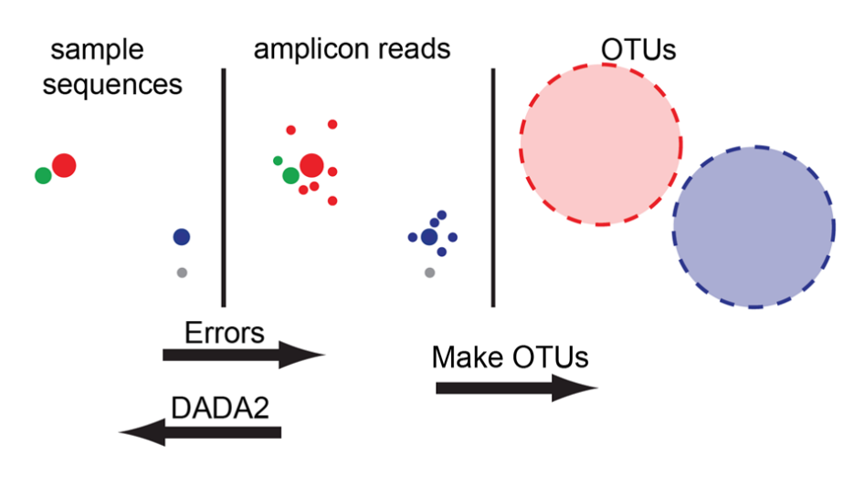
Unidade Taxonômica Operacional (OTU)
OTU 1
OTU 2
Metagenomic approaches in microbial ecology: an update on whole-genome and marker gene sequencing analyses.
(Pérez-Cobas et al., 2020)

Slide 19
Variantes de Sequência de Amplicon (ASV)
ASV
ASV 2
ASV 1
ASV 3
Make ASVs
Metagenomic approaches in microbial ecology: an update on whole-genome and marker gene sequencing analyses. (Pérez-Cobas et al., 2020)

Slide 20
Softwares e Ferramentas

Slide 21
OTUs
Banco de Dados
OTU_1
OTU_2
OTU_3
OTU_n
Pseudomonas
Salmonella
Escherichia
...
Banco de Dados
ASV_1
ASV_2
ASV_3
ASV_n
Pseudomonas
Salmonella
Escherichia
...

Slide 22
Banco de dados
16S rRNA
Bacteria e Archaea
18S rRNA
Protistas
18S rRNA
Fungi e ITS

Slide 23
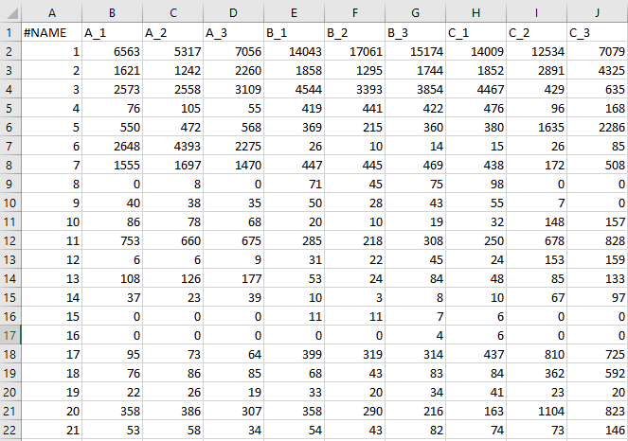
Tabela OTU/ASV
Amostras
Tratamentos
Classificação
Número de OTUs/ASVs

Slide 24
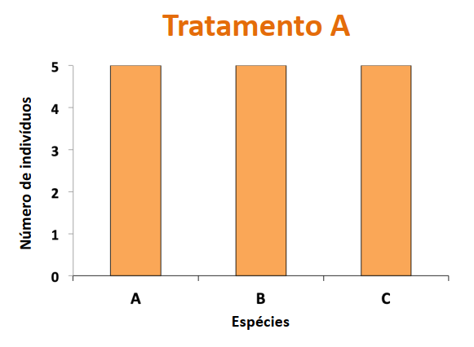
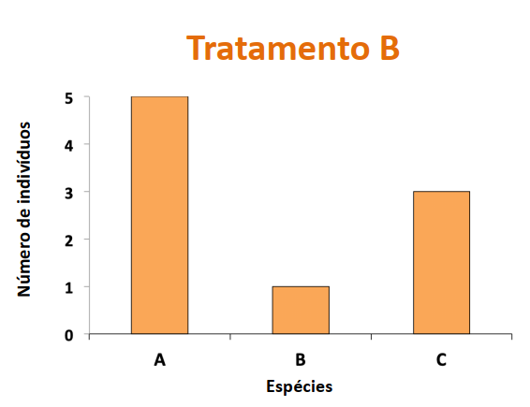
Diversidade
Qual dos campus tem a maior DIVERSIDADE animal?
Número de características representa indica RIQUEZA
O quanto de cada característica indica ABUNDÂNCIA
Abundância
Campus Pirassununga, São Paulo
Campus Piracicaba, São Paulo
Riqueza

Slide 25
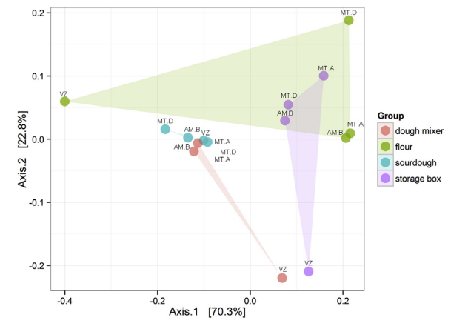
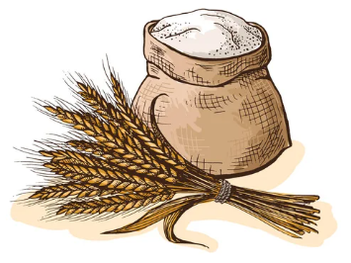
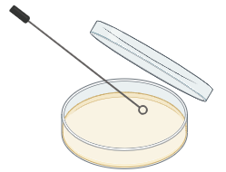
Estrutura
Gráficos de Agrupamento
Análise de Componente Principal (PCA);
Análise de Correspondência (CA);
Escalonamento Multidimensional Não Métrico (NMDS);
Análise de Coordenadas Principais (PCoA)
Número de características representa indica RIQUEZA
O quanto de cada característica indica ABUNDÂNCIA
Quais características indicam TIPO
House microbiotas as sources of lactic acid bacteria and yeasts in traditional Italian sourdoughs. (Minervini et al., 2015)

Slide 26
Estrutura
Gráficos de Agrupamento
Análise de Componente Principal (PCA);
Análise de Correspondência (CA);
Escalonamento Multidimensional Não Métrico (NMDS);
Análise de Coordenadas Principais (PCoA)
Número de características representa indica RIQUEZA
O quanto de cada característica indica ABUNDÂNCIA
Quais características indicam TIPO
Tanto o suco de laranja fresco quanto o pasteurizado tiveram um
efeito positivo sobre a microbiota intestinal por meio do aumento da atividade metabólica da microbiota em diferentes regiões do cólon.
An exploratory study on the influence of orange juice on gut microbiota using a dynamic colonic model. (Duque et al., 2015)

Slide 27
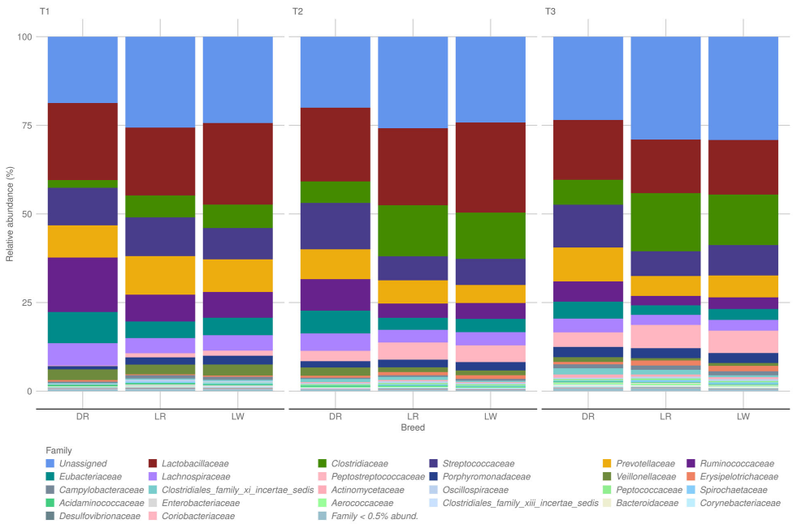
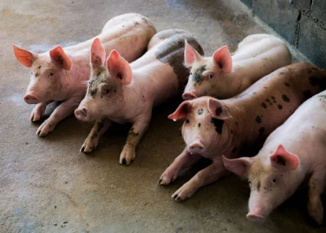
Composição
Número de características representa indica RIQUEZA
Gráficos de Abundância
Boxplot;
Gráficos de Barra;
Heatmaps
O quanto de cada característica indica ABUNDÂNCIA
Quais características indicam TIPO
Quem são indica IDENTIDADE
Gut microbiome composition differences among breeds impact feed efficiency in swine. (Bergamaschi et al., 2020)

Slide 28
Integração dos resultados
Dados químicos
Nutrientes
pH
Minerais
Gases
Dados físicos
Temperatura
Umidade
Permeabilidade
Estatística
Dados biológicos
Taxonomia
Funcionalidade
Abundância

Slide 29
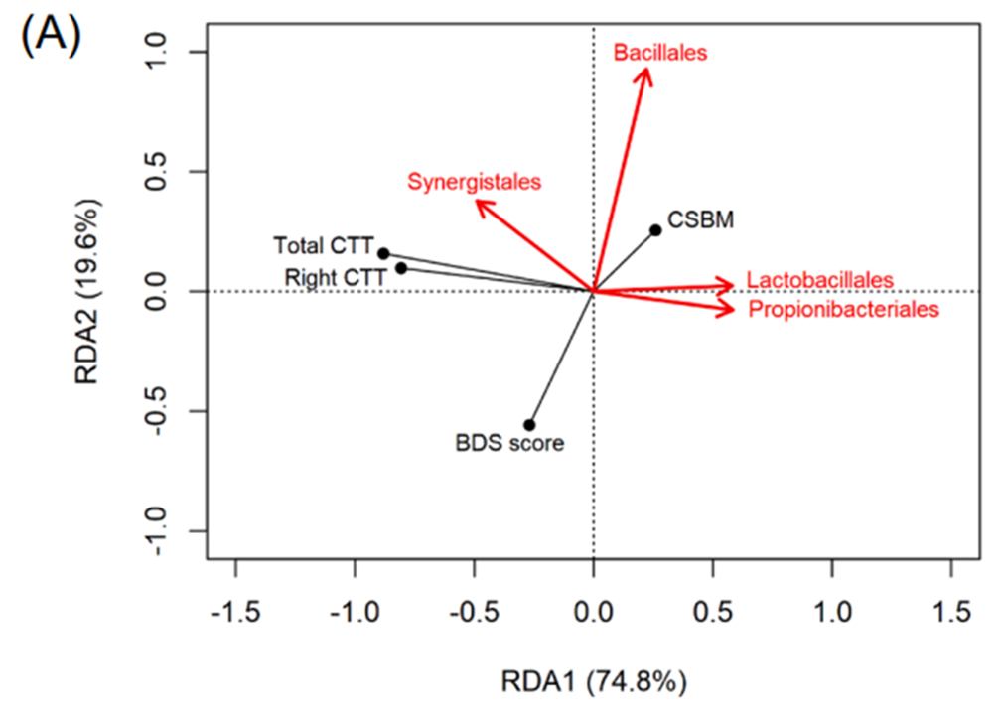
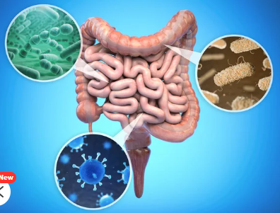
Integração dos resultados
Spore-forming Bacillus coagulans SNZ 1969 improved intestinal motility and constipation perception mediated by microbial alterations in healthy adults with mild intermittent constipation: A randomized controlled trial. (Kang et al., 2021)

Slide 30
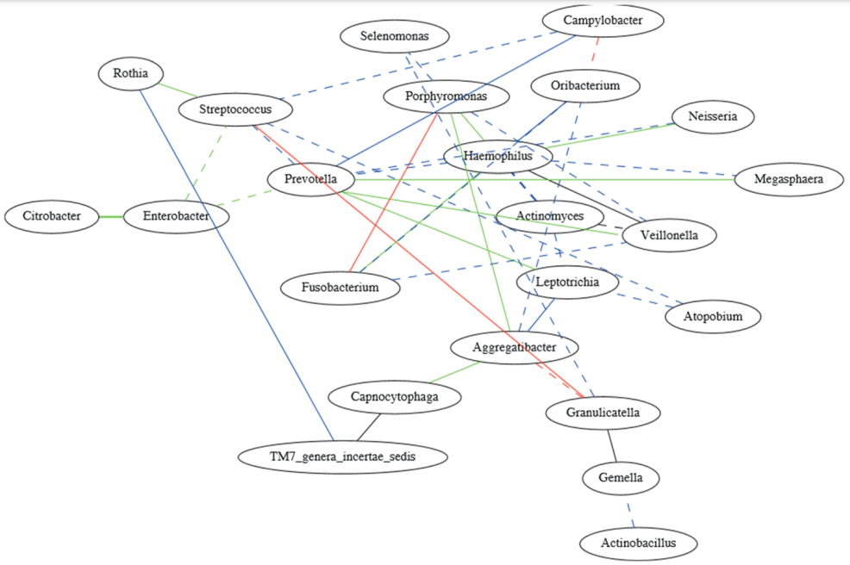
Análise de correlação
p < 0,05
0 a 1
Índices de Correlação
Spearman;
Pearson;
SparCC;
Conet
Comparative analysis of the human saliva microbiome from different climate zones: Alaska, Germany, and Africa. (Li et al., 2014)

Slide 31
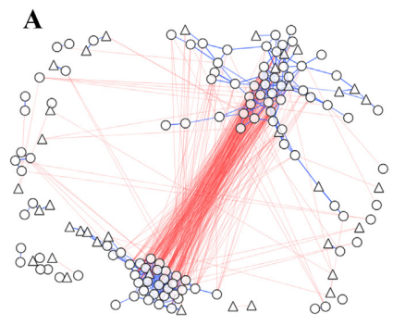
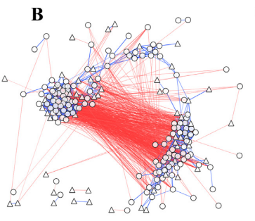
Análise de Interação
p < 0,05
-1 a 1
Índices de Correlação
Spearman;
Pearson;
SparCC;
Conet;
Gephi;
Cytoscape
Microbial co-occurrence network analysis of soils receiving short- and long-term applications of alkaline treated biosolids (Price et al., 2021)

Slide 32
Referências
Berg, G., Rybakova, D., Fischer, D., Cernava, T., Vergès, M. C. C., Charles, T., Chen, X., Cocolin, L., Eversole, K., Corral, G. H., Kazou, M., Kinkel, L., Lange, L., Lima, N., Loy, A., Macklin, J. A., Maguin, E., Mauchline, T., McClure, R., … Schloter, M. (2020). Microbiome definition re-visited: old concepts and new challenges. In Microbiome (Vol. 8, Issue 1). BioMed Central Ltd. https://doi.org/10.1186/s40168-020-00875-0.
Bergamaschi, M., Tiezzi, F., Howard, J., Huang, Y. J., Gray, K. A., Schillebeeckx, C., McNulty, N. P., & Maltecca, C. (2020). Gut microbiome composition differences among breeds impact feed efficiency in swine. Microbiome, 8(1). https://doi.org/10.1186/s40168-020-00888-9.
Ciuffreda, L., Rodríguez-Pérez, H., & Flores, C. (2021). Nanopore sequencing and its application to the study of microbial communities. In Computational and Structural Biotechnology Journal (Vol. 19, pp. 1497–1511). Elsevier B.V. https://doi.org/10.1016/j.csbj.2021.02.020.
Duque, A. L. R. F., Monteiro, M., Adorno, M. A. T., Sakamoto, I. K., & Sivieri, K. (2016). An exploratory study on the influence of orange juice on gut microbiota using a dynamic colonic model. Food Research International, 84, 160–169. https://doi.org/10.1016/j.foodres.2016.03.028.
Kang, S., Park, M. Y., Brooks, I., Lee, J., Kim, S. H., Kim, J. Y., Oh, B., Kim, J. W., & Kwon, O. (2021). Spore-forming Bacillus coagulans SNZ 1969 improved intestinal motility and constipation perception mediated by microbial alterations in healthy adults with mild intermittent constipation: A randomized controlled trial. Food Research International, 146. https://doi.org/10.1016/j.foodres.2021.110428
Lederberg, J., & Mccray, A. T. (n.d.). ’Ome Sweet ’Omis-A Genealogical Treasury of Words. www.-ics.com
Li, J., Quinque, D., Horz, H.-P., Li, M., Rzhetskaya, M., Raff, J. A., Hayes, M. G., & Stoneking, M. (2014). Comparative analysis of the human saliva microbiome from different climate zones: Alaska, Germany, and Africa. BMC Microbiology, 14(316), 1–13.
Liu, Y. X., Qin, Y., Chen, T., Lu, M., Qian, X., Guo, X., & Bai, Y. (2021a). A practical guide to amplicon and metagenomic analysis of microbiome data. In Protein and Cell (Vol. 12, Issue 5, pp. 315–330). Higher Education Press Limited Company. https://doi.org/10.1007/s13238-020-00724-8
Minervini, F., Lattanzi, A., De Angelis, M., Celano, G., & Gobbetti, M. (2015). House microbiotas as sources of lactic acid bacteria and yeasts in traditional Italian sourdoughs. Food Microbiology, 52, 66–76. https://doi.org/10.1016/j.fm.2015.06.009
Pérez-Cobas, A. E., Gomez-Valero, L., & Buchrieser, C. (2020). Metagenomic approaches in microbial ecology: An update on whole-genome and marker gene sequencing analyses. Microbial Genomics, 6(8), 1–22. https://doi.org/10.1099/mgen.0.000409
Price, G. W., Langille, M. G. I., & Yurgel, S. N. (2021). Microbial co-occurrence network analysis of soils receiving short- and long-term applications of alkaline treated biosolids. Science of the Total Environment, 751. https://doi.org/10.1016/j.scitotenv.2020.141687
Reese, A. T., & Dunn, R. R. (2018). Drivers of microbiome biodiversity: A review of general rules, feces, and ignorance. MBio, 9(4). https://doi.org/10.1128/mBio.01294-18
Rothberg, J. M., Hinz, W., Rearick, T. M., Schultz, J., Mileski, W., Davey, M., Leamon, J. H., Johnson, K., Milgrew, M. J., Edwards, M., Hoon, J., Simons, J. F., Marran, D., Myers, J. W., Davidson, J. F., Branting, A., Nobile, J. R., Puc, B. P., Light, D., …
Trego, A., Keating, C., Nzeteu, C., Graham, A., O’Flaherty, V., & Ijaz, U. Z. (2022). Beyond Basic Diversity Estimates—Analytical Tools for Mechanistic Interpretations of Amplicon Sequencing Data. In Microorganisms (Vol. 10, Issue 10). MDPI. https://doi.org/10.3390/microorganisms10101961.

Slide 33
Obrigado!
dias.gabriel@usp.br
thiago.sugizaki.santos@usp.br

